Slide 1
Новогодние праздники
в детском саду
Впечатления детства часто остаются в памяти на всю жизнь. Их яркость и богатство могут согреть и украсить душу человека на долгие годы.
В вереницу радостных настроений, незабываемых эмоций детства свои особые чувства и переживания вносят праздники. Это подтверждается живыми реакциями детей, отражением праздничных впечатлений в рисунках, играх, рассказах.
Праздник! С каким нетерпением ждут его дети! И вот он наступил – искристый и радостный, полный удивительных чудес, волшебных красок и звонкого смеха. И счастливые от восторга глаза детей – лучшая награда организаторам этого праздника.
Одним из принципиально важных моментов выступает то, чтобы ни один ребенок на празднике не оказался безучастным, каждый должен получить свою, пусть небольшую, но незаменимую роль. Поэтому сценарии кажутся довольно насыщенными, в них много различных сказочных персонажей и действующих лиц.
Сделать детский праздник незабываемым, развить эмоциональную сферу ребенка, оставить яркий след в его душе – цель всего нашего педагогического коллектива.

Slide 2
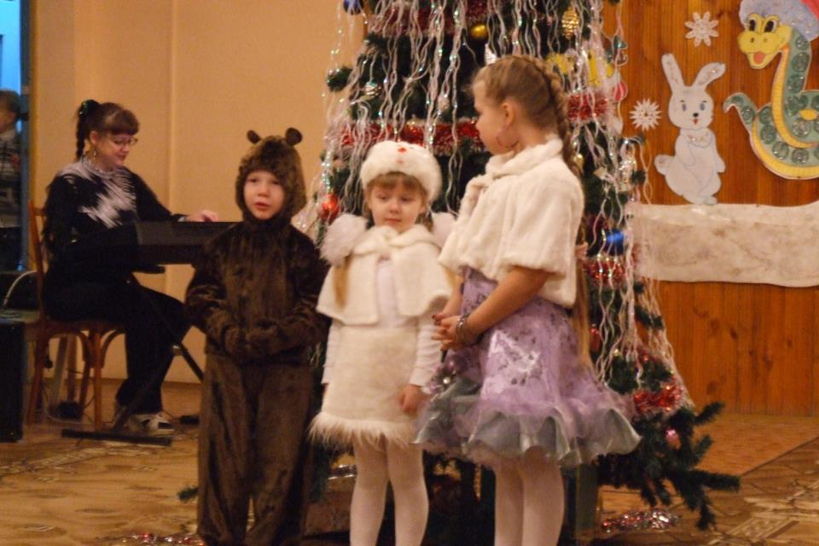

Slide 3
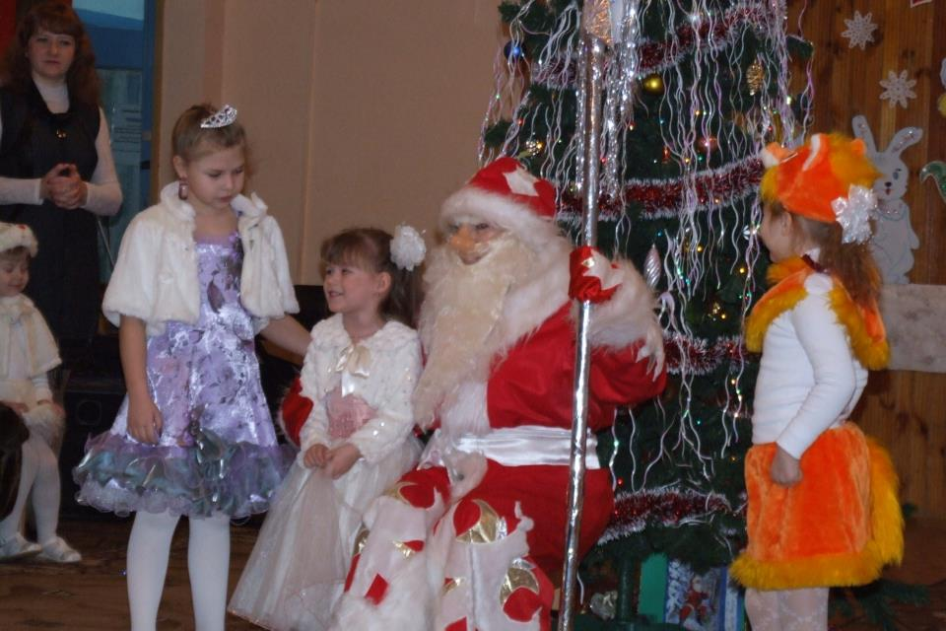

Slide 4
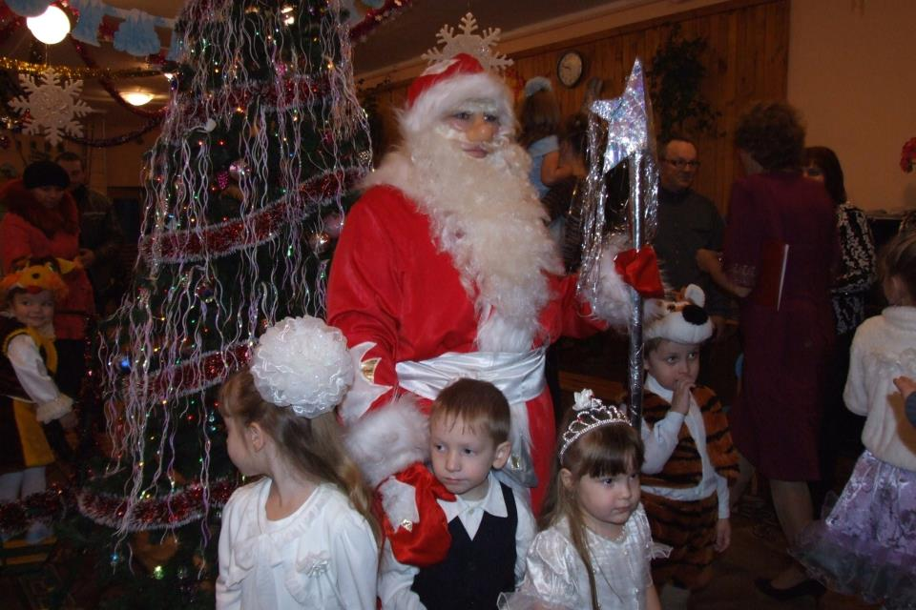

Slide 5
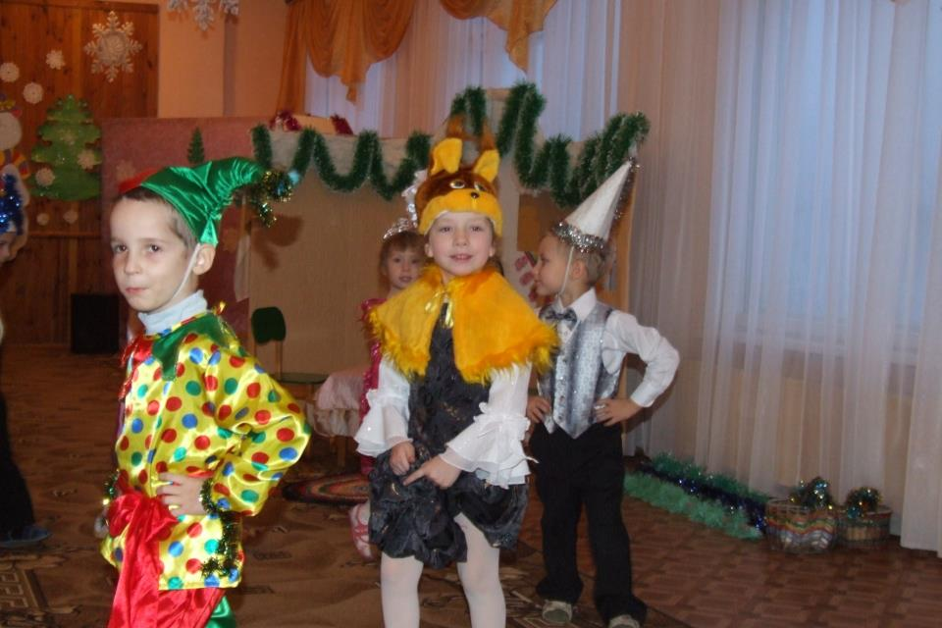

Slide 6
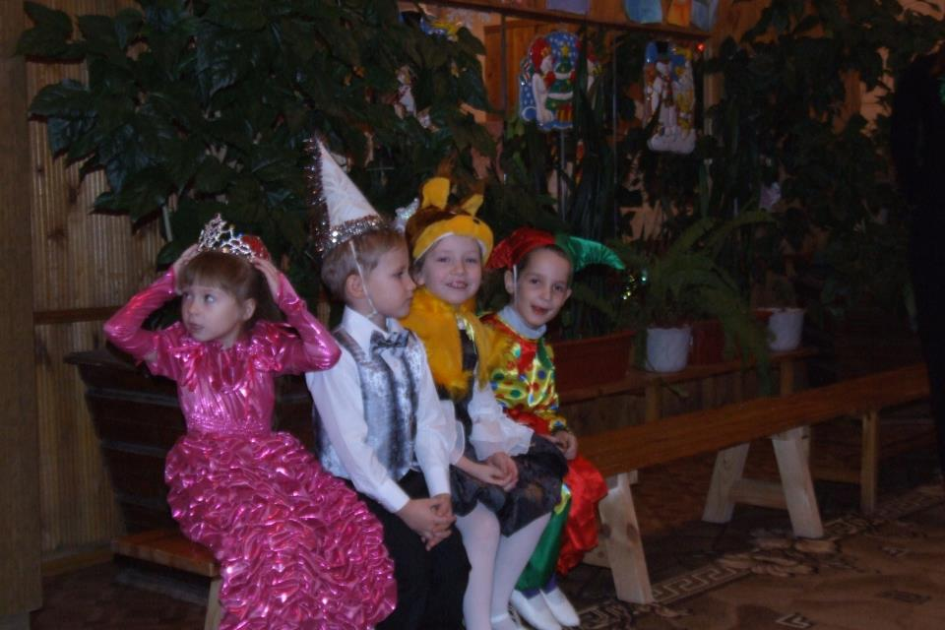

Slide 7
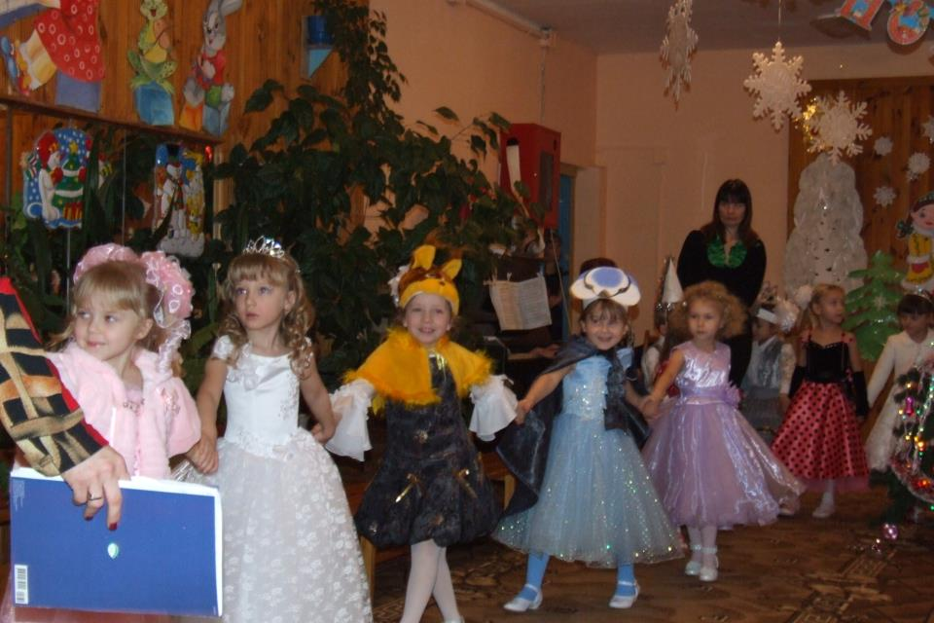

Slide 8
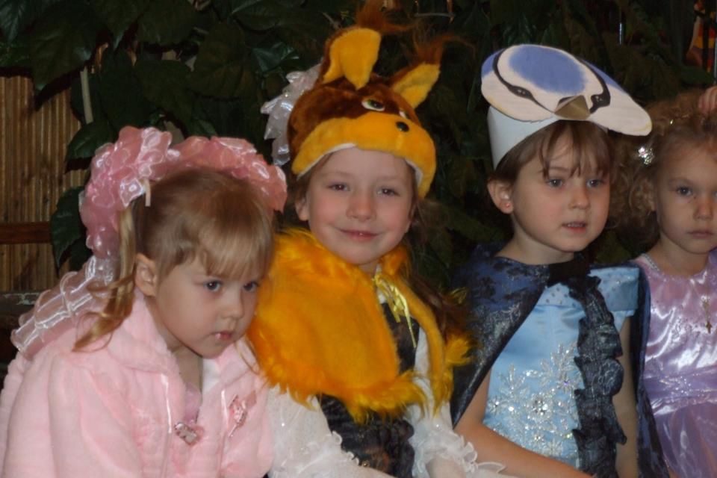

Slide 9
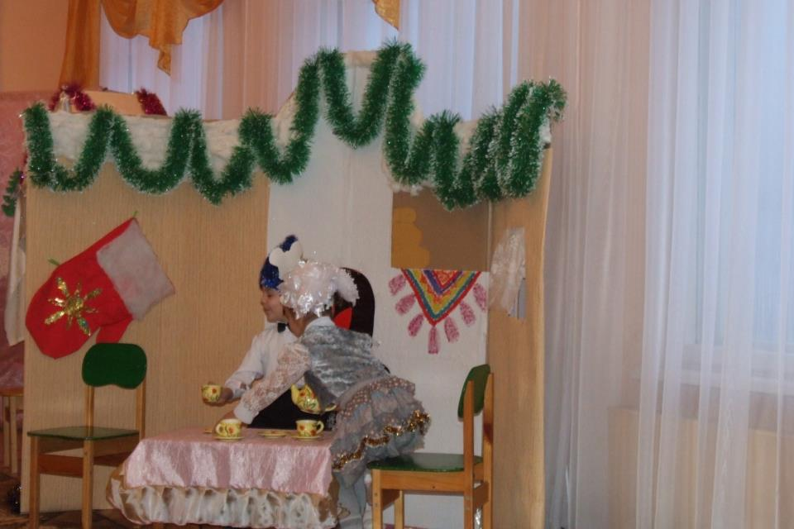

Slide 10
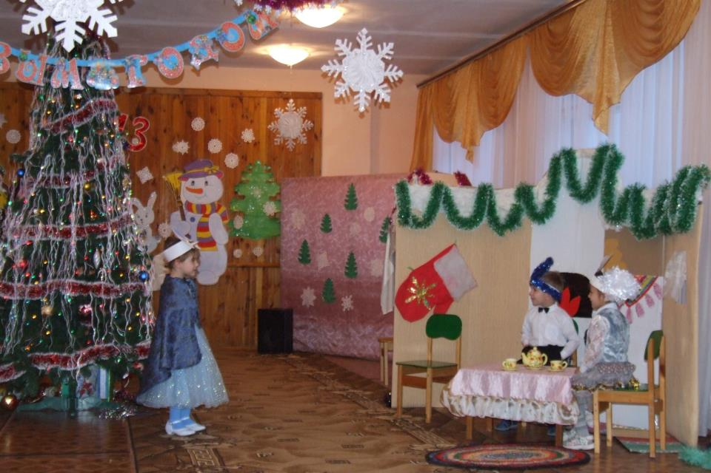

Slide 11
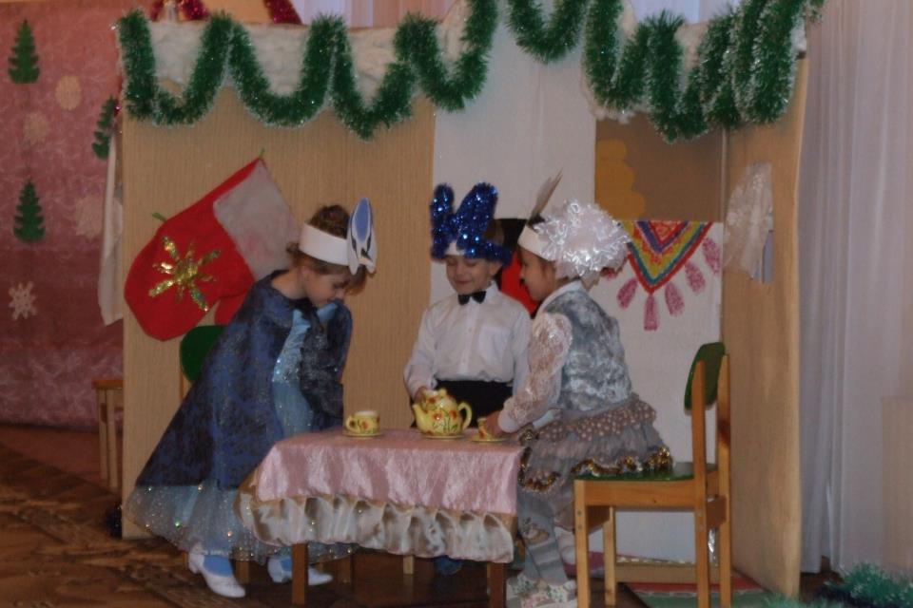

Slide 12
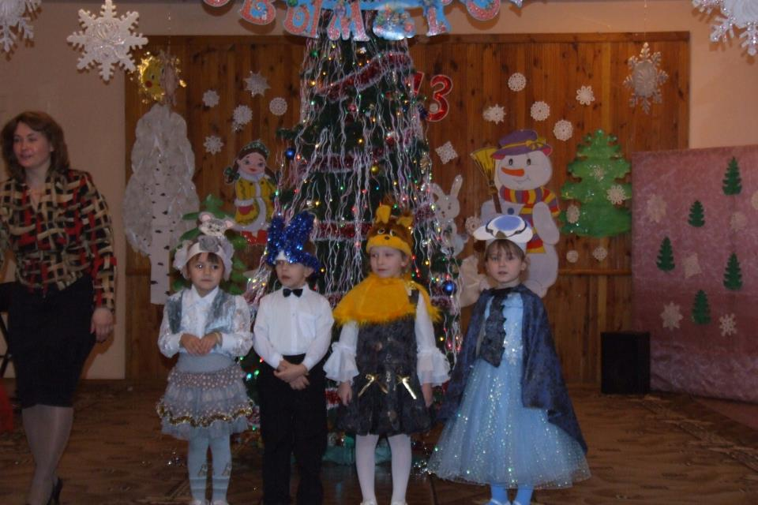

Slide 13
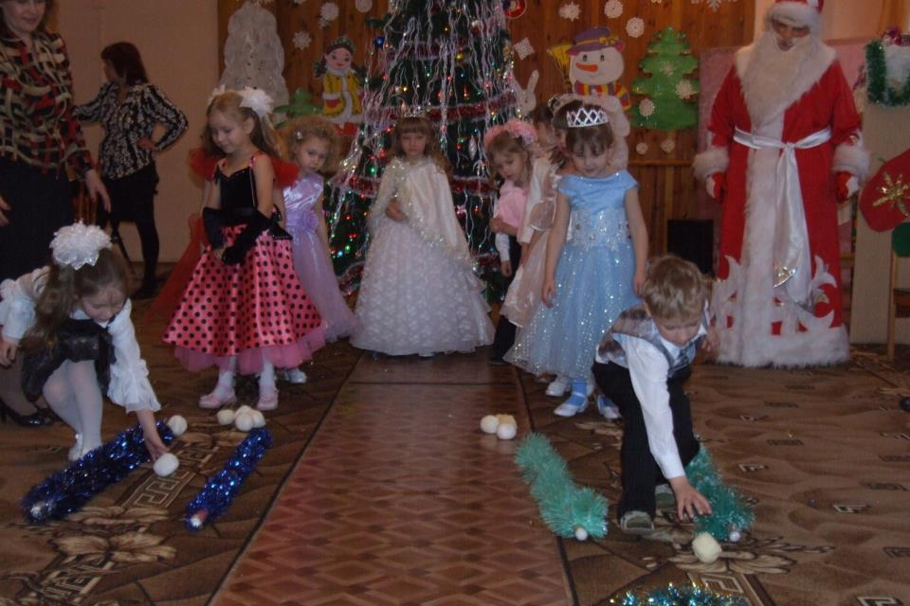

Slide 14
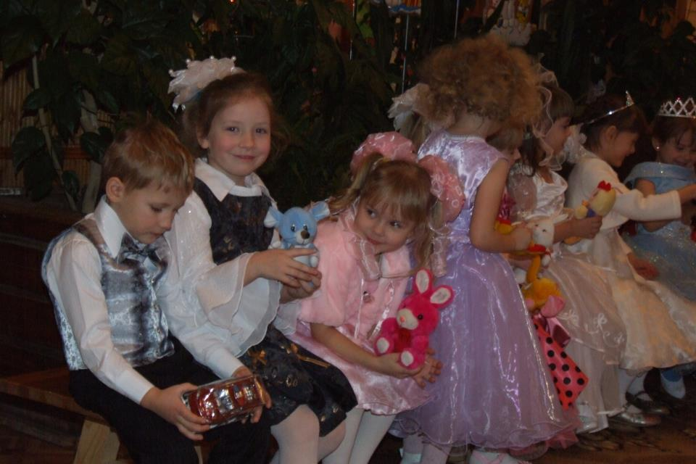

Slide 15
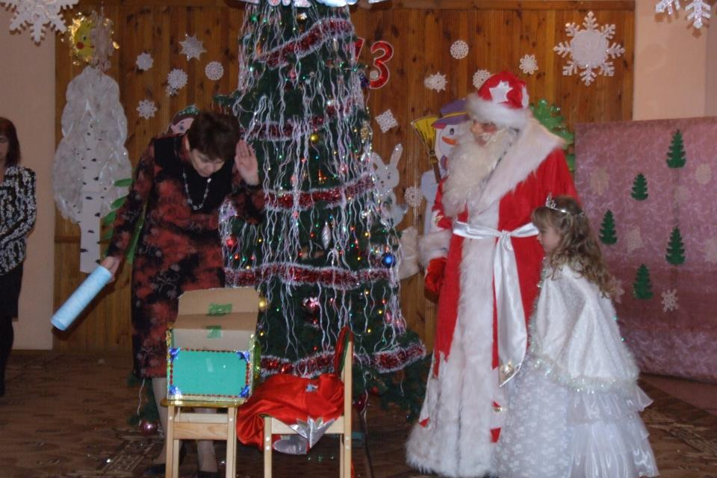

Slide 16
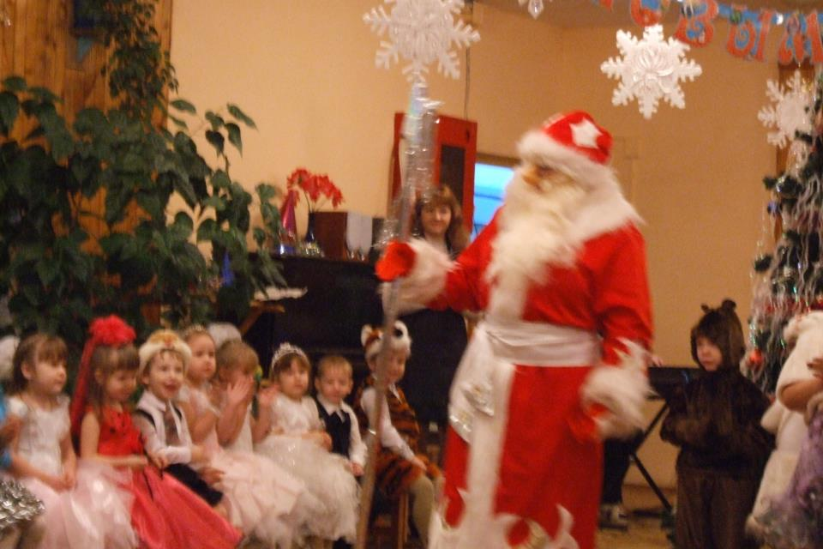

Slide 17
